Slide 1
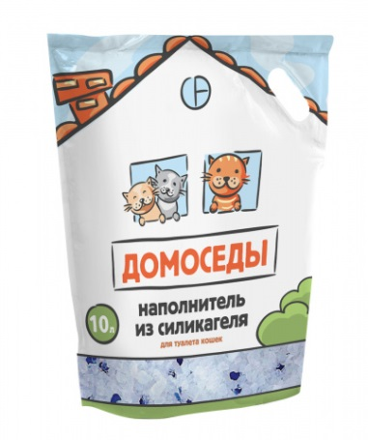
Силикагелевый наполнитель Домоседы
Свойства
Выгода
Силикагелевая гранула
Натуральный абсорбент в составе
Специальная форма и размер гранулы
Упаковка имеет ручку
Отлично впитывает жидкость и запах, поэтому воздух в доме будет оставаться свежим, а заменять наполнитель можно
1 раз в 3-4 недели.
Безопасен для животных и человека.
Гранулы не прилипают к лапам животного и не разносятся по дому.
Удобно донести упаковку от магазина до дома.
1
2
3
Домоседы силикагелевый наполнитель для кошачьего туалета
4

